Slide 1

생활환경중심형
EM 히어로즈 : 하천을 구하라!
EM 히어로즈: 나는야 EM 히어로즈!

Slide 2

안녕, 친구들! 다들 EM 미션은 잘 실천했어?! 오늘은 EM 히어로즈 미션의 마지막 날이야!

Slide 3

모두들 EM 히어로즈로
미션을 수행하느라 고생했어!
수업에 들어가기 전에
우리 지역 하천 사진을 검색해볼까?

Slide 4

이곳은 바로 동두천에 위치한
신천이라는 하천이야!
실제로 보니 하천이 오염된 모습이
더 심각하지?

Slide 5
우리의 하천을 되살리기 위해서는
우리의 지속적인 실천 노력이 필요해!
어떤 노력을 해나갈지 함께 살펴보자

Slide 6
EM 히어로즈 미션을 달성하고
우리 동네 하천 보호를 다짐할 수 있다.

Slide 7
[활동1] EM 미션 결과를 보고해요!

Slide 8

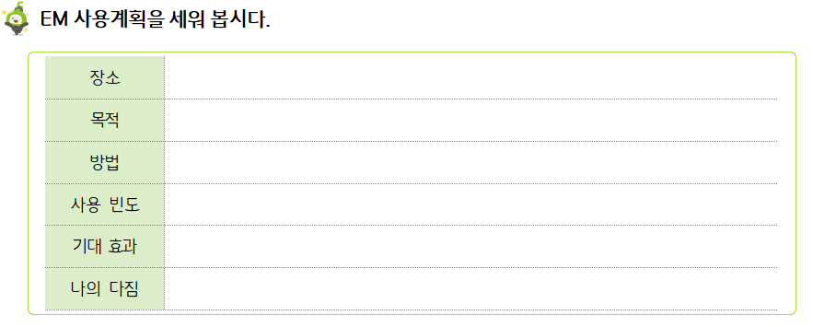
EM 미션 결과를 발표해 봅시다.
지난 시간에
EM 발효액 사용계획을
작성했던 것 기억하니?

Slide 9
EM 미션 결과를 발표해 봅시다.
일주일 동안 일상생활에서 실천한
EM 발효액 사용 결과를
발표해 보자!

Slide 10
EM 미션 결과를 발표해 봅시다.
EM 발효액을 사용하면서
느낀 점을 친구들에게 공유해보자.

Slide 11
EM 미션 결과를 발표해 봅시다.
우리의 행동이 지속적으로 실천된다면
우리 동네 하천에
어떤 영향을 미칠 수 있을까?

Slide 12

우리가 하천 보호를 위해
꾸준히 노력한다면
분명히 긍정적인 변화가
생길 것이라 믿어~!

Slide 13
[활동2] 우리 지역 하천을 구하라!

Slide 14

생활 속 하천 보호 방법 떠올려 봅시다.
EM을 활용하는 방법 외에도
생활 속에서 지속적으로 실천가능한
하천 보호 방법에는 어떤 것이 있을까?

Slide 15
생각해 봅시다.
학교나 집에서
물을 절약하는 방법에는
어떤 것이 있을까?

Slide 16
생각해 봅시다.
학교나 집에서
폐수를 줄일 수 있는 방법에는
어떤 것이 있을까?

Slide 17
생각해 봅시다.
우리 동네 하천에서 일어나는
점오염을 막기 위해
공장이나 축사 사람들에게
어떤 부탁을 드리면 좋을까?

Slide 18
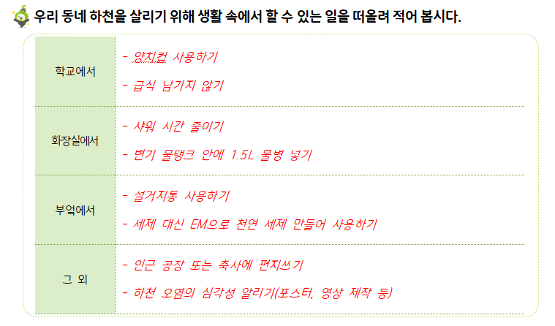
생활 속 하천 보호 방법 떠올려 봅시다.

Slide 19
실천해 봅시다.(선택 활동)
① 인근 공장 및 축사 사람들에게 편지 쓰기
② 우리 지역 하천 보호의 내용을 담은 포스터 만들기
③ 우리 지역 하천 보호 표어 만들기

Slide 20
실천해 봅시다.(선택 활동)
활동 결과를 발표해 봅시다.

Slide 21

우와~ 다들 멋진걸?
축하해! 다들 EM 히어로즈 미션을
모두 달성했어! 짝짝짝!

Slide 22
마지막으로
EM 히어로즈 인증서를 만들고
앞으로의 실천을
다짐해보자!

Slide 23
[활동3] 나는야 EM 히어로즈!

Slide 24
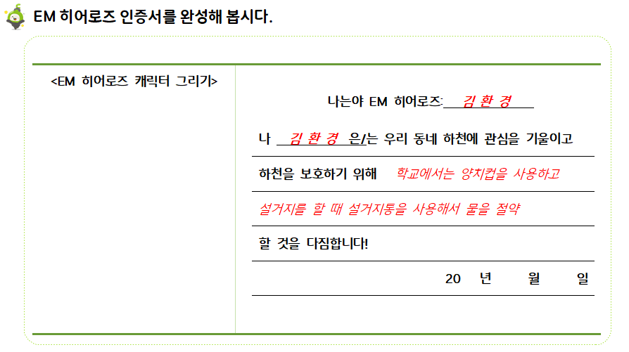
EM 히어로즈 인증서를 완성해 봅시다.

Slide 25
다짐해 봅시다.
인증서에 적은 자신의 다짐을
친구들 앞에서
돌아가며 큰 목소리로
다짐해보자!

Slide 26
모두들 앞으로도
우리 동네 하천을 보호하기 위해
열심히 실천해줄거지?
내가 함께 응원할게~!

Slide 27
감사합니다.

